Slide 1
因材網+Meet
遠距教學模式
新生國小林逸群
及 教網中心林穎俊

Slide 2
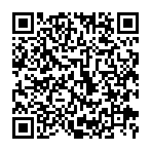

Slide 3
大綱
因材網基礎功能
一堂線上學習與自主學習的課
Q&A

Slide 4
1.因材網基礎功能
  如何登入
  基礎功能介紹
  如何派送任務
  如何看任務影片
  看報表
  其他功能

Slide 5
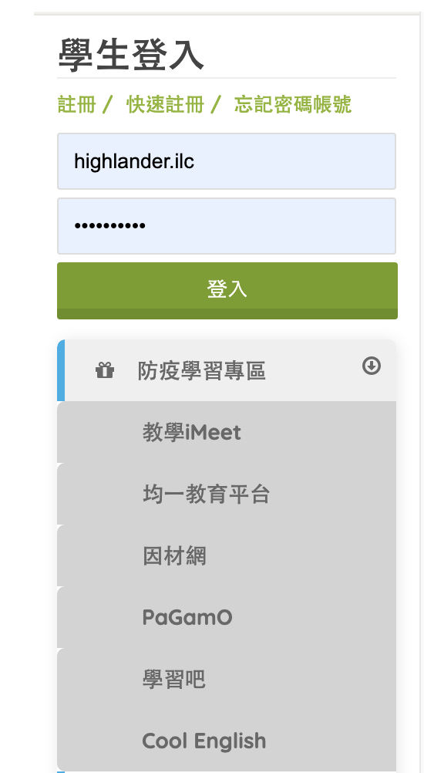
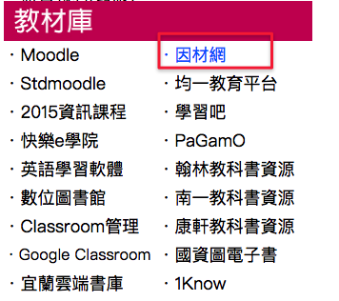
教師從Eip後台，選擇「因材網」登入。
學生從快樂e學院，選擇『因材網』

Slide 6
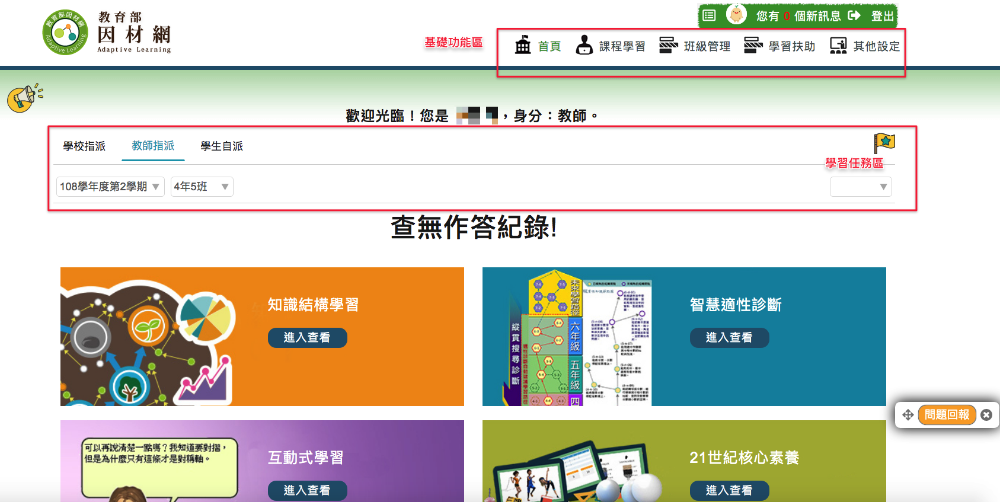
因材網介面概說
教師介面

Slide 7
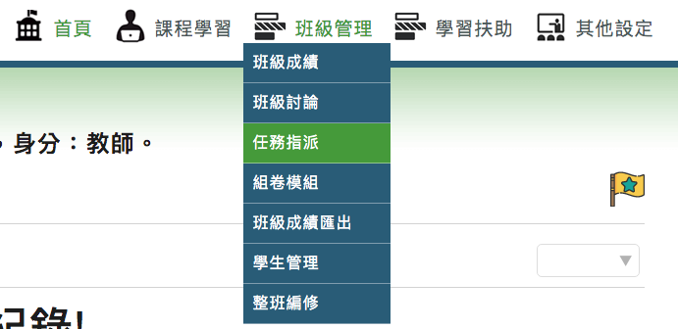
班級管理->任務指派
教師介面

Slide 8
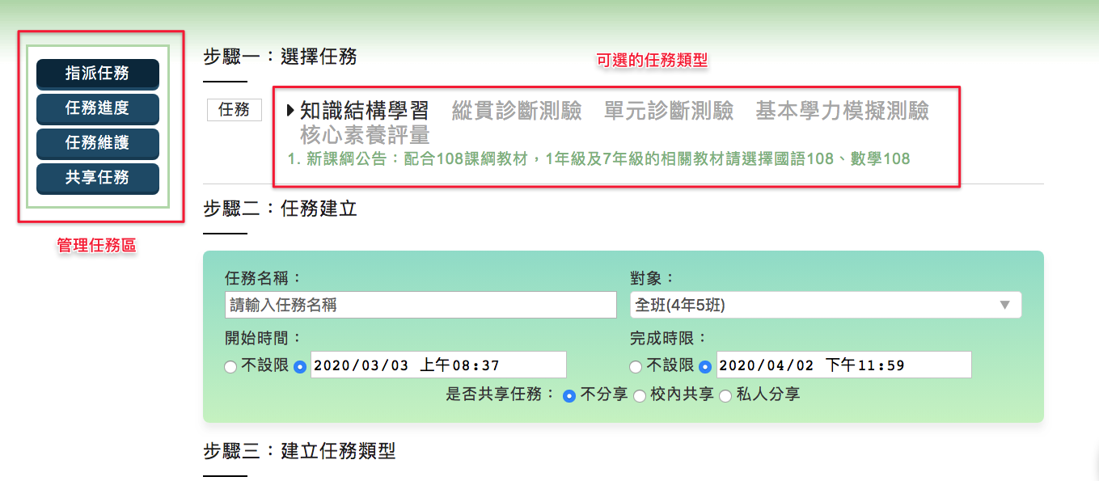
派送學習任務
教師介面

Slide 9
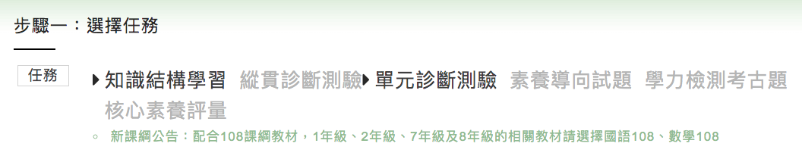
學習任務的類型
知識結構：於課前或課中使用，讓學生可以透過影片先學一次，並利用練習題做自我檢核
縱貫診斷：則是針對中後段的孩子進行診斷評量(較少用)，以利補救教學
單元診斷：則是用在教學前測或後測(單元小考)，進行學習落點及成效的檢核

Slide 10
派送學習任務：知識結構學習（派影片）
教師介面

Slide 11
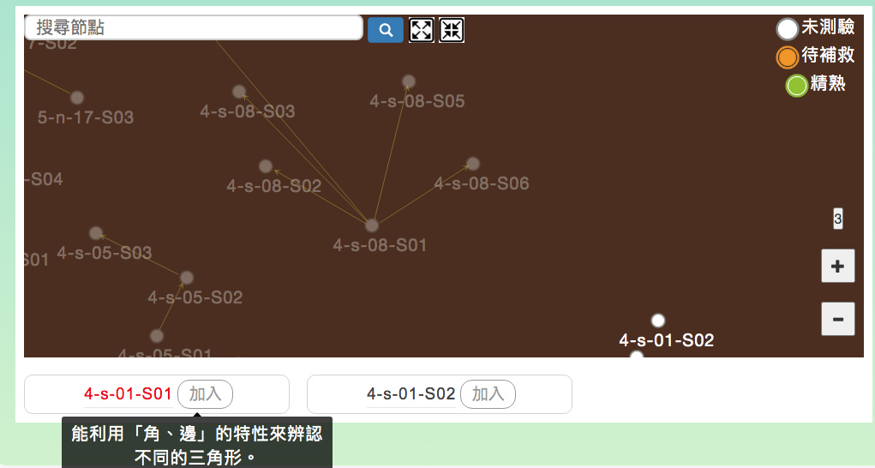
教師在派任務前可以先預覽影片內容
教師介面

Slide 12
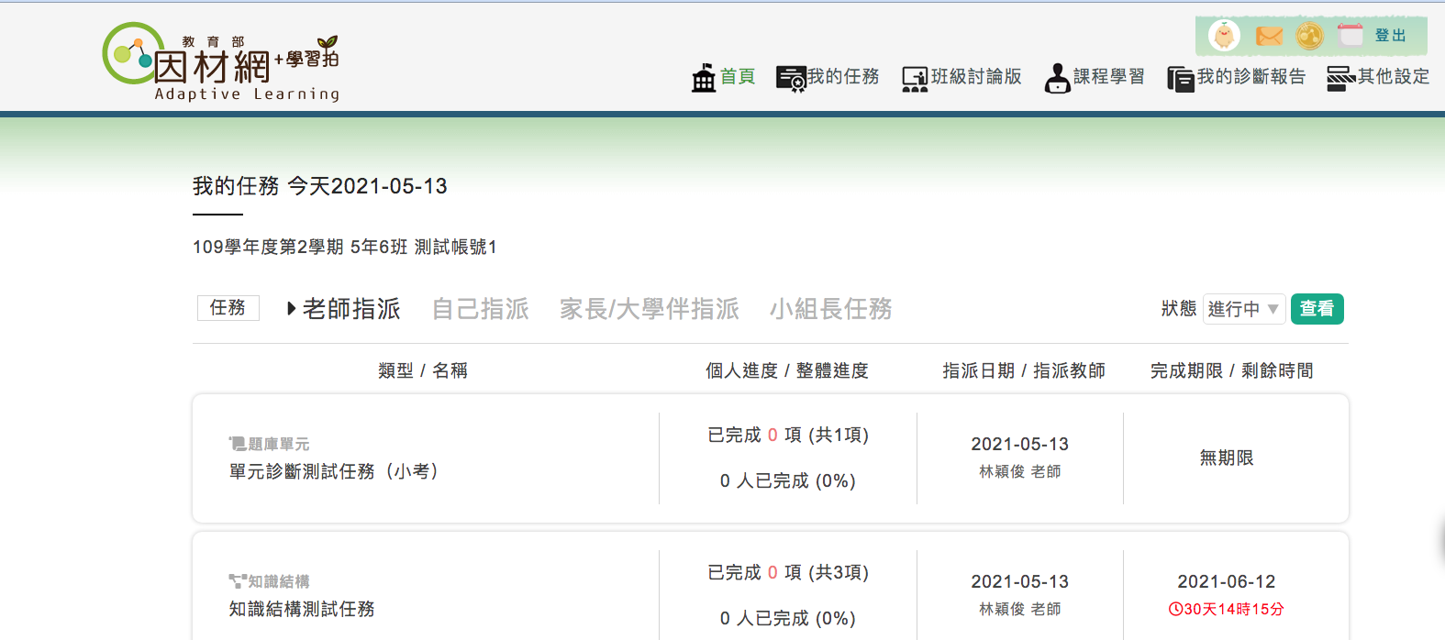
學生如何完成任務
學生介面

Slide 13
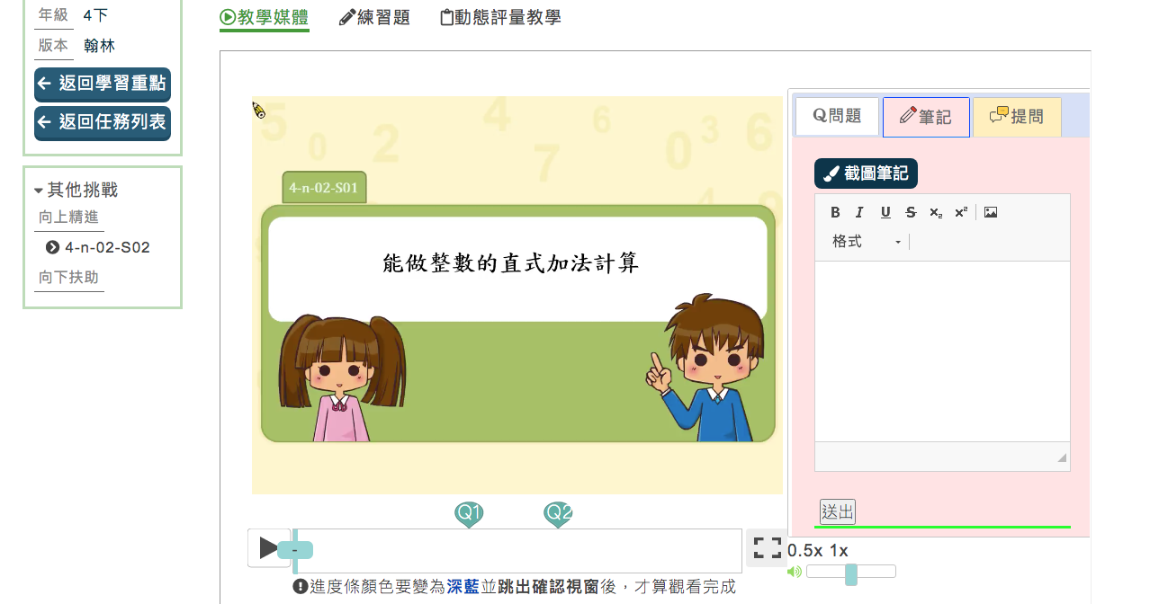
學生知識結構任務界面（影片）
學生介面
2
透過練習題及動態評量來檢示自己的學習成效
3
筆記提問區：學生可以透過「截圖筆記」功能，把不了解的地方上傳至討論區，讓老師或同學協助解惑。
1
影片進度區：學生在第一次看影片時，無法調整速度。在Q1Q2會跳出問題，答對才能繼續看

Slide 14
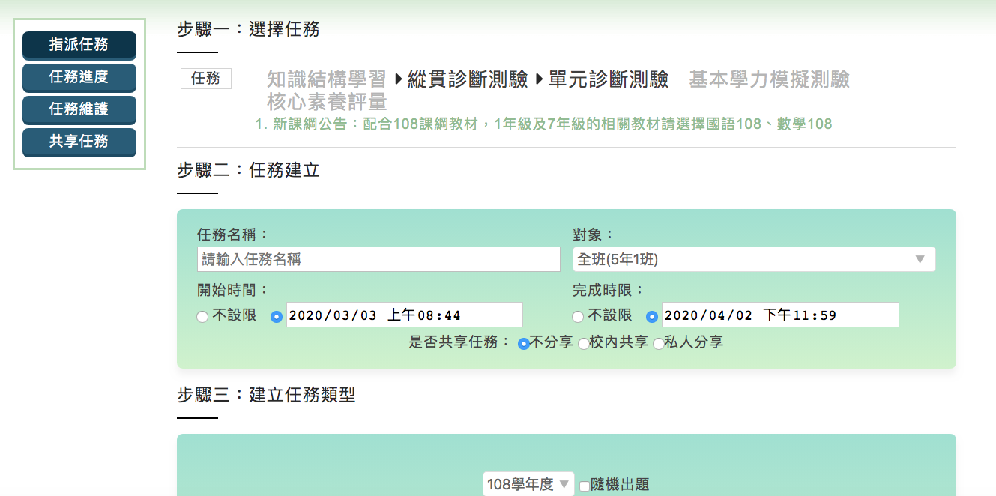
派送學習任務：單元診斷測驗（小考）
教師介面

Slide 15
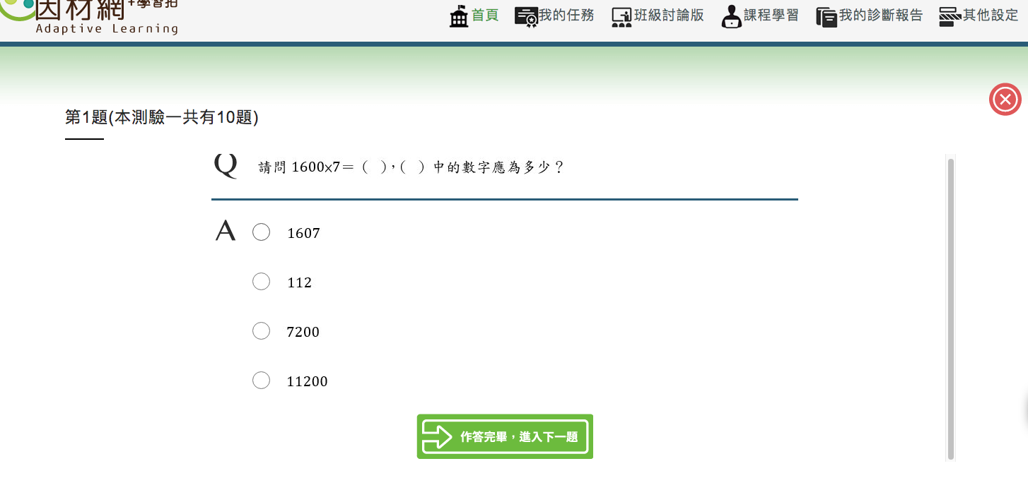
學生的單元診斷測驗畫面
學生介面

Slide 16
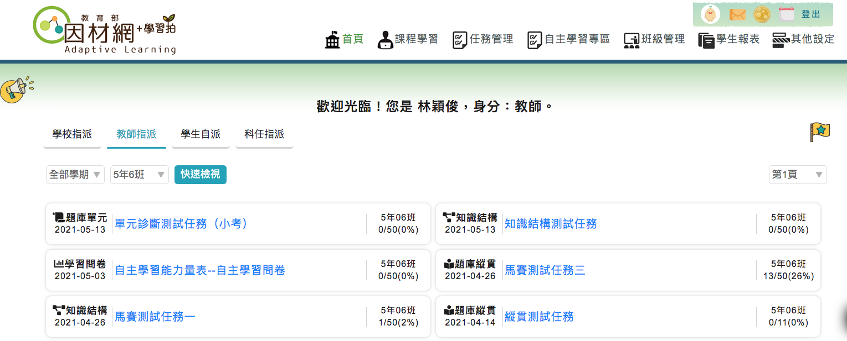
如何看學生的使用報表
教師介面

Slide 17
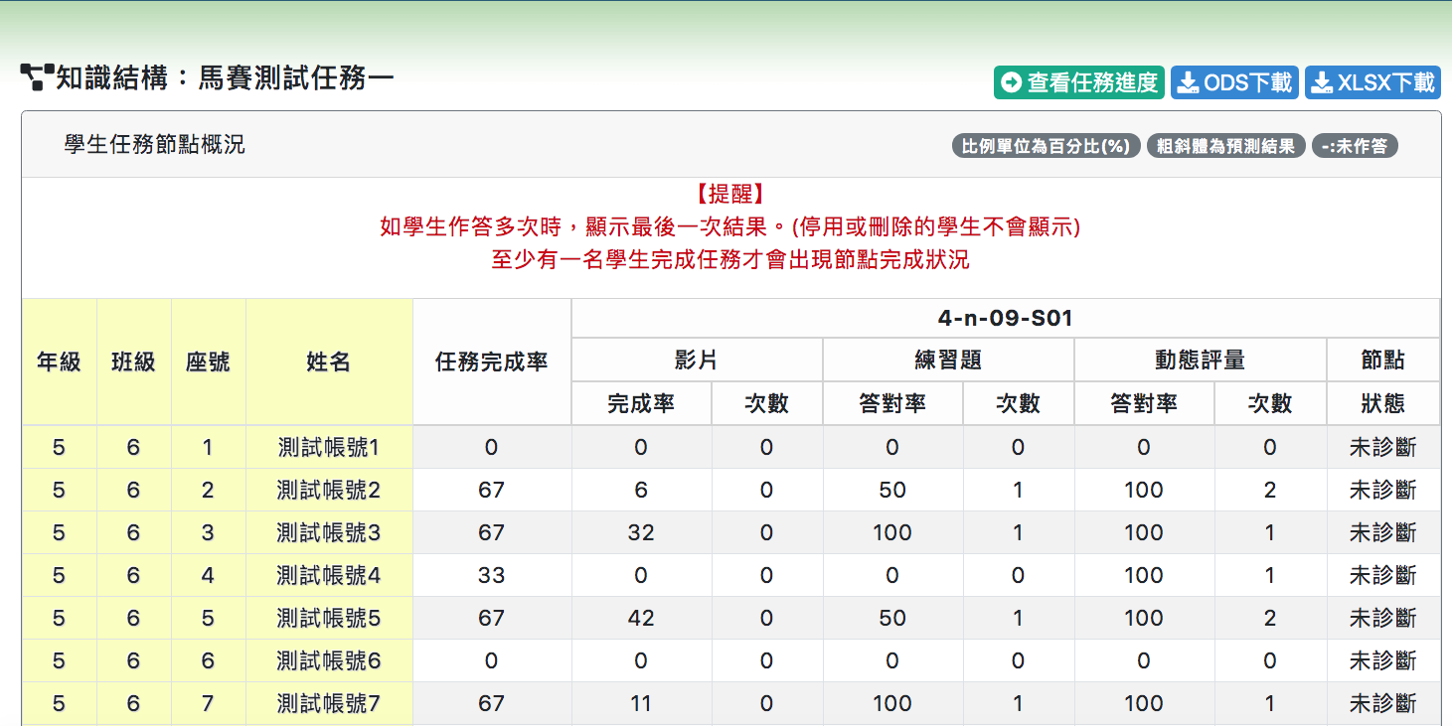
學生使用狀況
教師介面

Slide 18
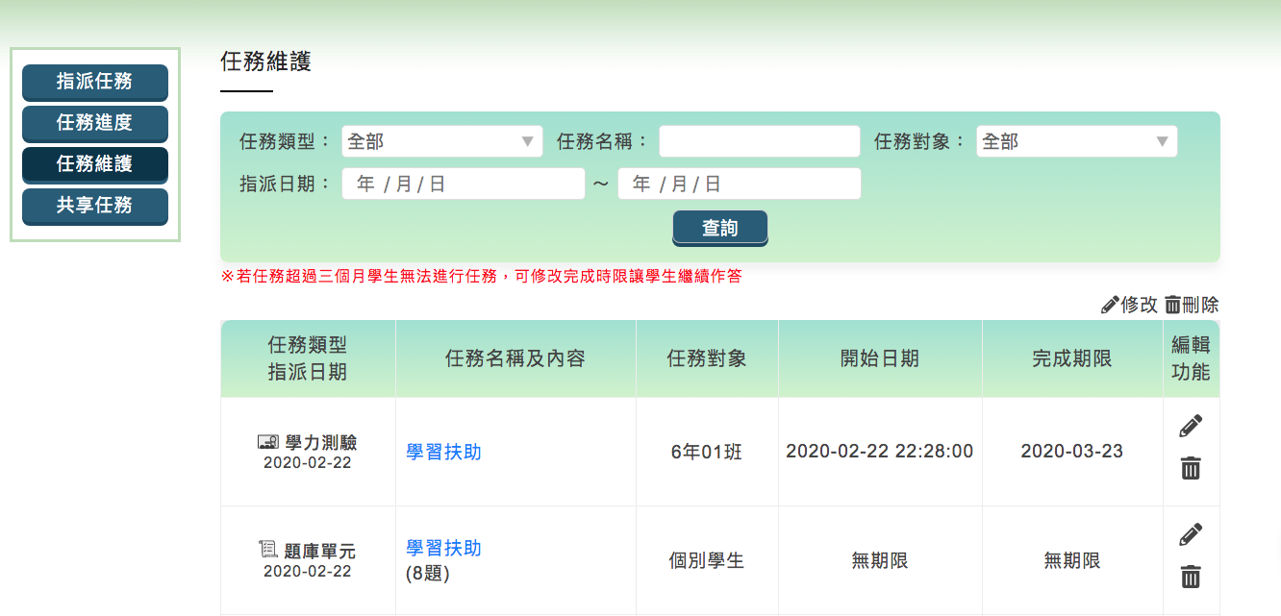
後台報表：班級任務維護
教師介面

Slide 19
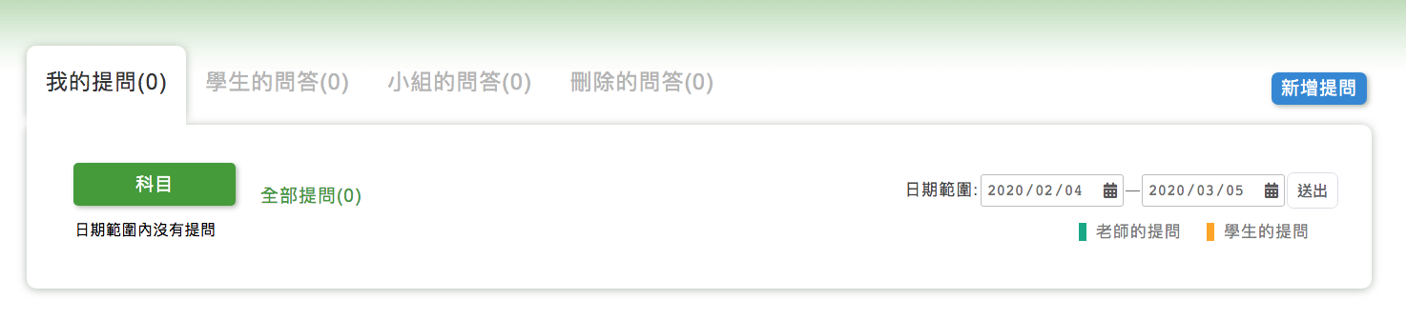
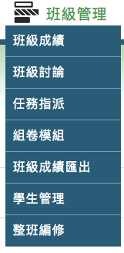
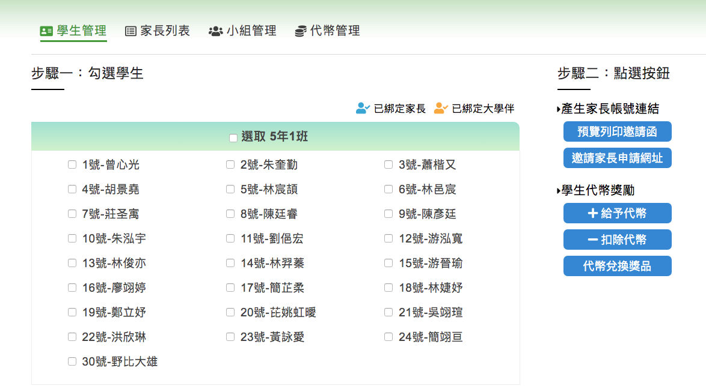
其他功能：
分組、班級討論、獎勵制度、邀請家長參與
教師介面

Slide 20
2.一堂線上學習與自主學習的課
  流程概說
  教師於因材網派送任務給所有學生
  教師邀請所有學生加入Meet，並請學生先把麥克風關掉
  教師在因材網後台看學生使用情形
  師生透過Jam將課程活動或分組討論的結果記錄下來
  學生依據分組討論的結果跟大家分享
  教師依據學生的報表針對學生的難點教學
  教師使用單元診斷測驗，測驗學生學習成果

Slide 21





教師觀看後台報表及Jamboard等資料，掌握學生狀況
關麥、課程準備活動
學生完成學習任務並做筆記，與他人互動
教師於因材網派送任務給所有學生
學生準備加入iMeet
學生利用時間完成任務
教師觀看班級學習狀況，針對難點題目進行解說
教師派送單元診斷測驗
學生利用時間完成測驗
學生專心與教師互動

Slide 22
想像一堂課的線上自主學習情境
時間 | 9:00-9:10 | 9:10-9:35 | 9:35-9:45
老師 | 教師先派發學習任務，開啟Meet邀學生加入，並線上與學生互動了解學生狀況 | 觀看學生作答情形 | 針對學生的難點或迷思問題進行解說後，在指派作業給學生練習
學生 | 逐漸加入Meet線上會議 | 學生自學影片，並作筆記，並在線上白板與他人互動討論 | 回饋分享

Slide 23
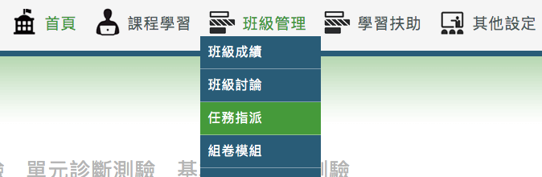
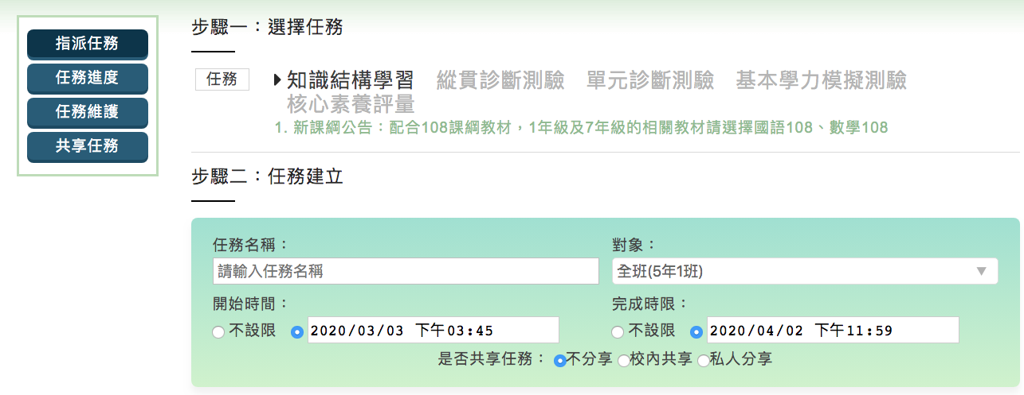
教師於因材網派送任務給所有學生：
班級管理->任務指派->知識結構學習（影片+練習題）
2
1

Slide 24
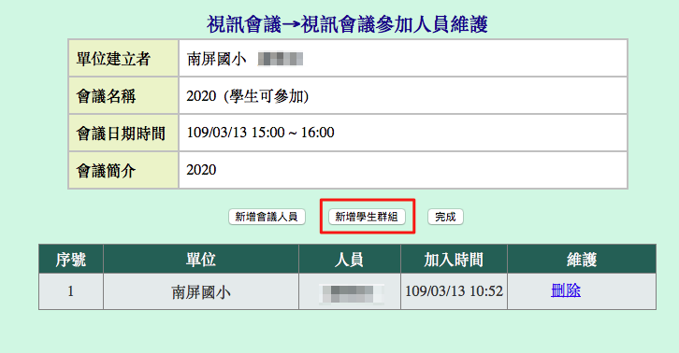
教師邀請所有學生加入Meet
於eip後台，iMeet系統開啟會議，加入學生群組

Slide 25
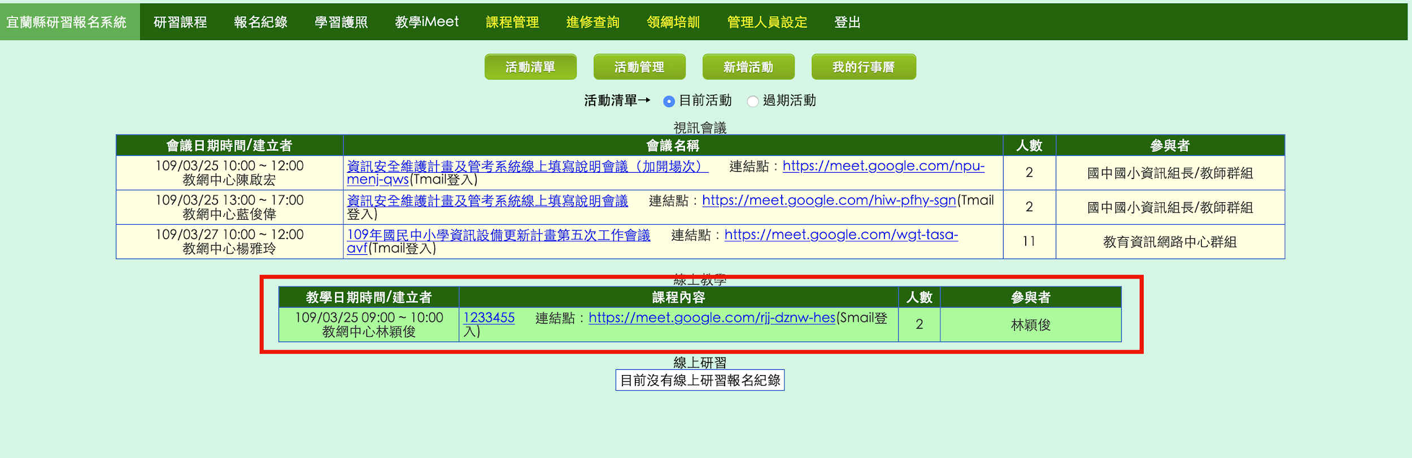
教師由「教學iMeet」活動清單中開啟視訊連結
1
2

Slide 26
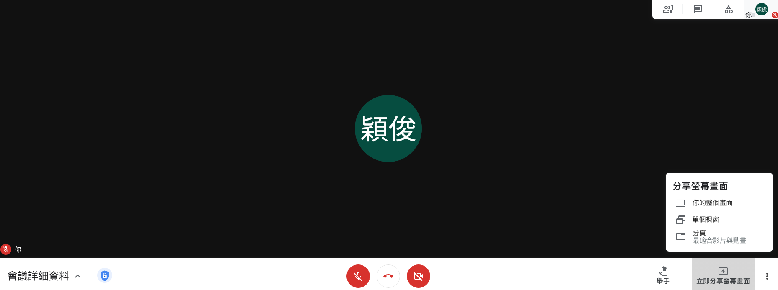
教師分享自己的桌面

Slide 27
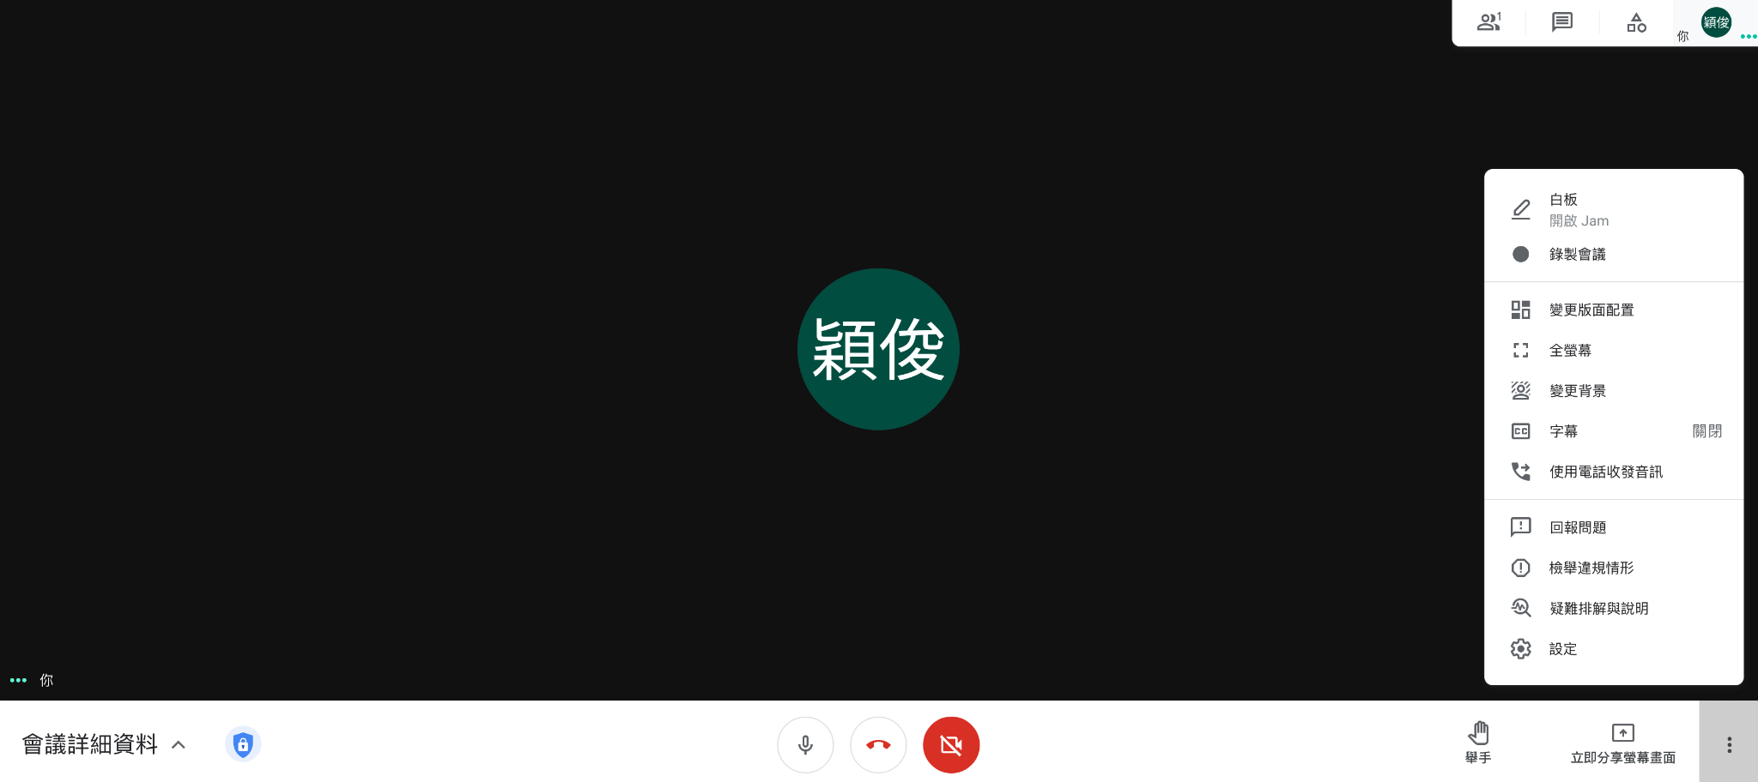
錄製會議畫面並登入因材網
2
1

Slide 28
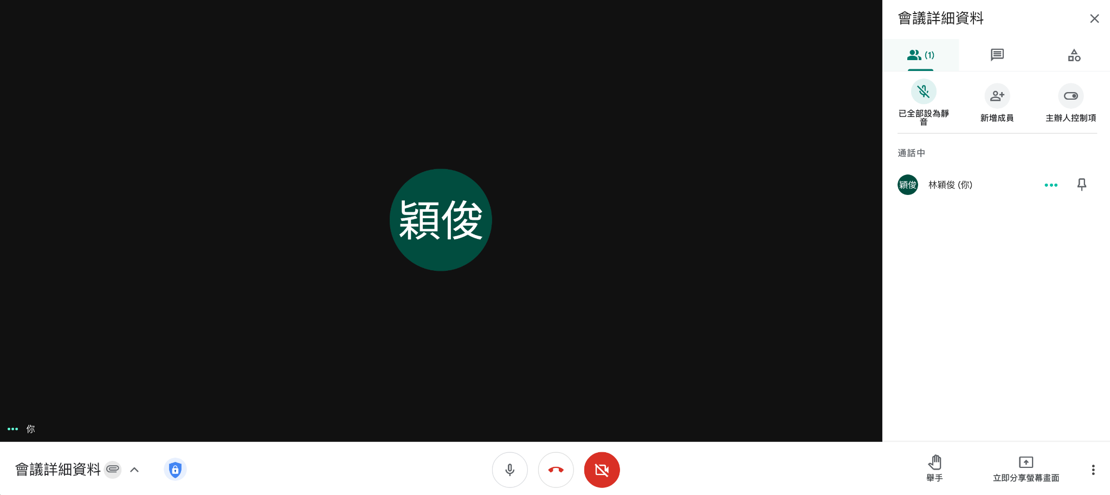
檢查是否已經將其他人設為靜音

Slide 29
並跟學生說明如有任何問題可以透過『舉手』或在『訊息區』留言
訊息區

Slide 30
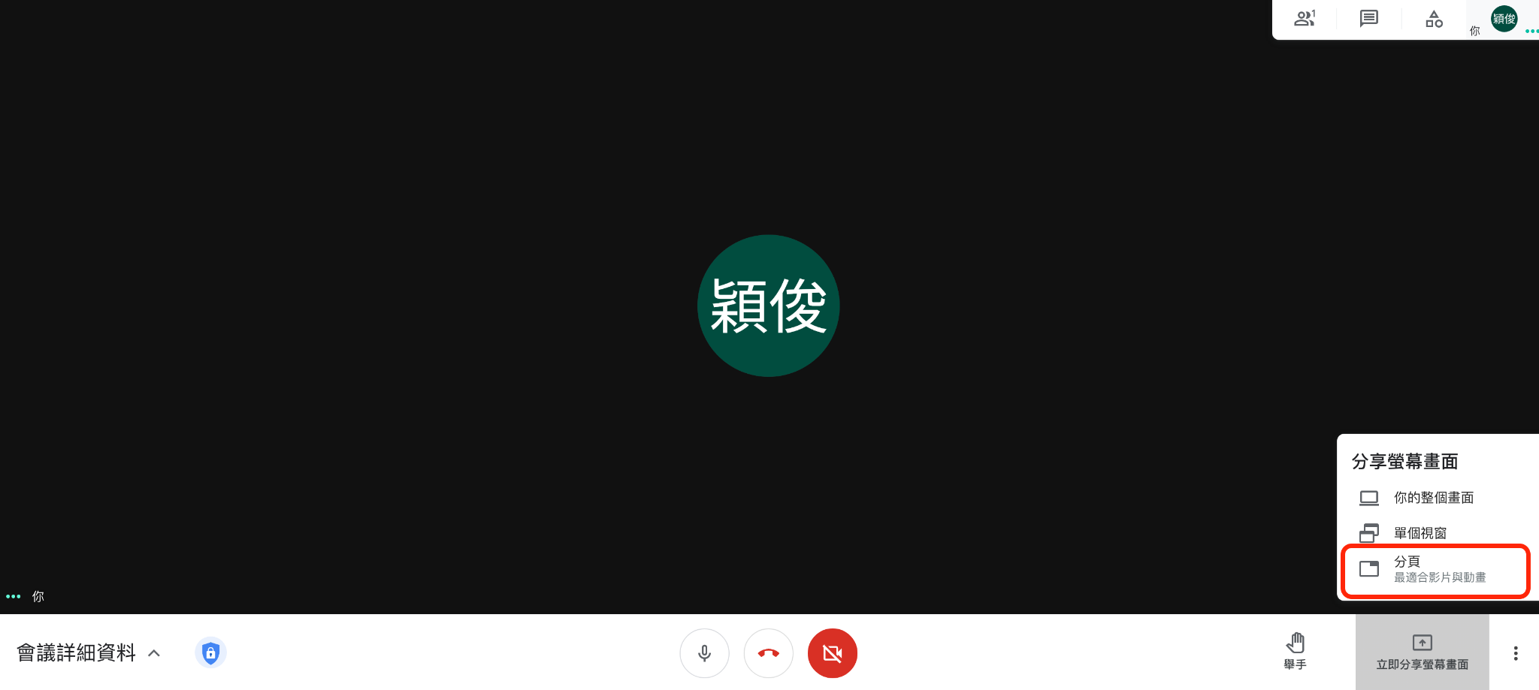
播放影片時，選擇分頁

Slide 31
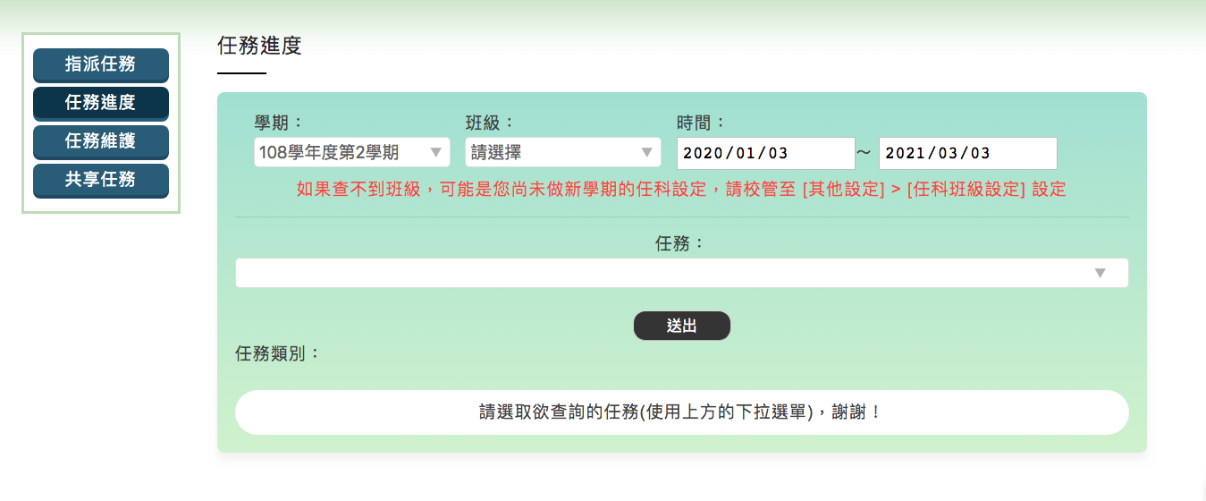
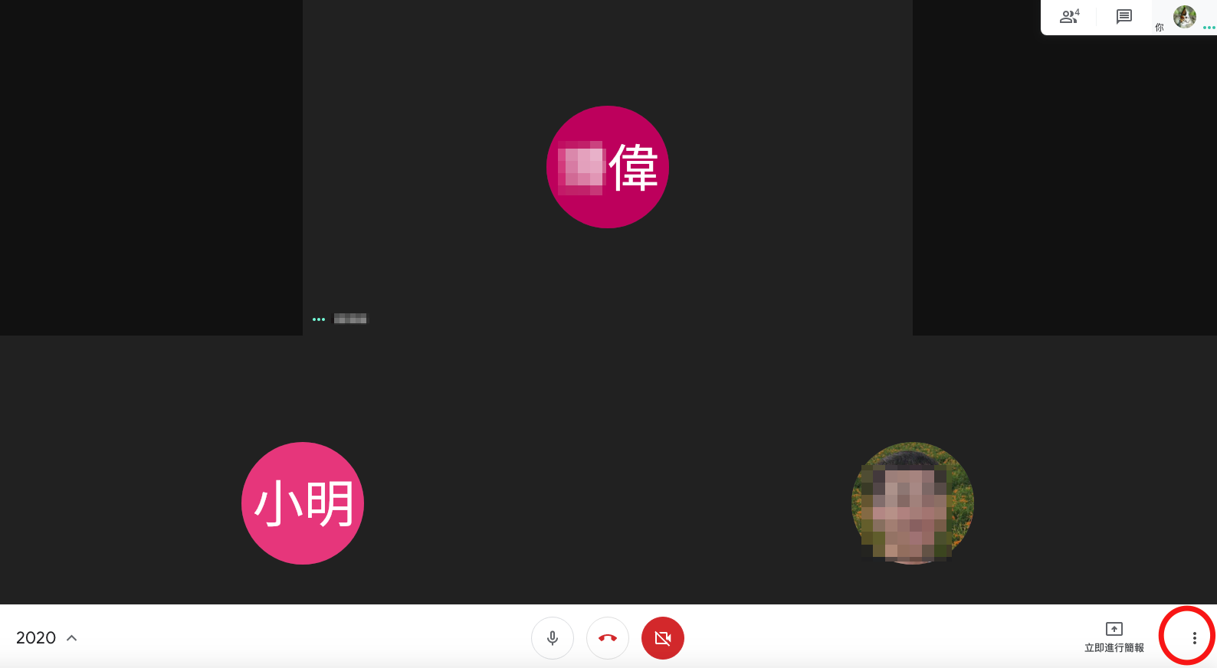
教師在因材網後台看學生使用情形
於任務進度，查看學生狀況
Meet點選學生，查看學生狀況

Slide 32
如何開啟線上白板

Slide 33
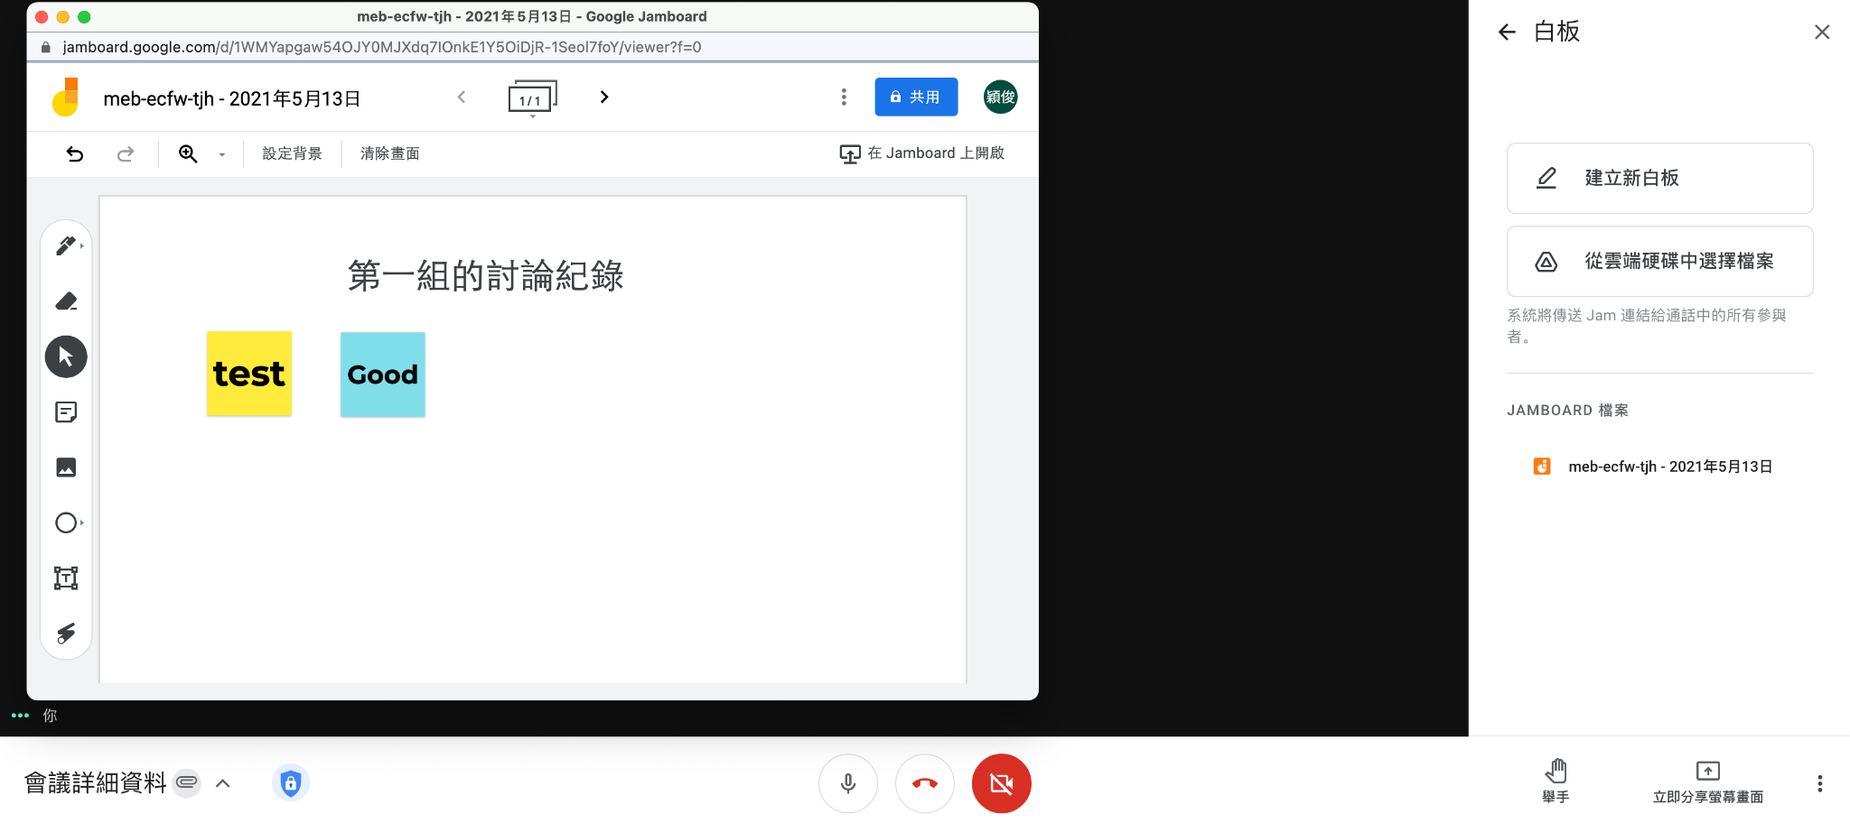
透過線上白板紀錄小組討論結果

Slide 34
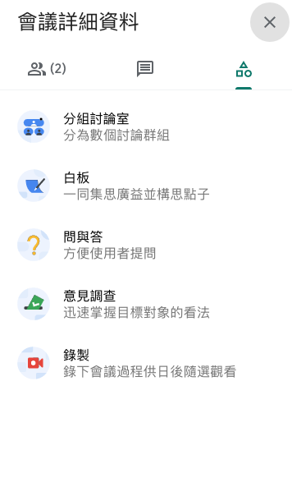
如何讓學生分組討論

Slide 35
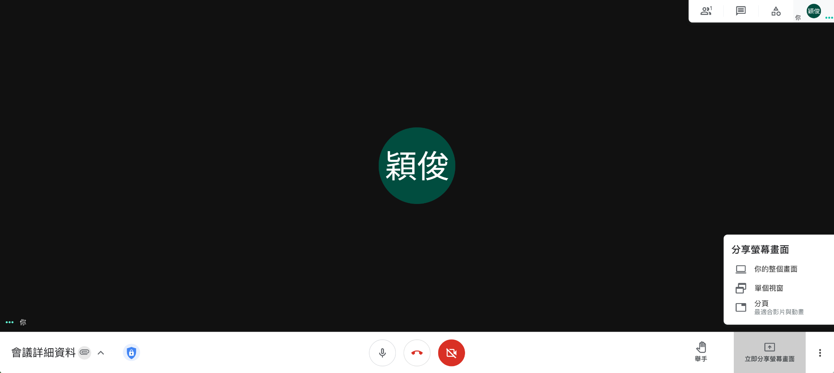
學生分享自己桌面，解說自己的解題過程。

Slide 36
老師針對學生的迷思概念，進行解說
不用把所有東西再講一次，針對學生的難點做說明

Slide 37
教師分享自己的桌面，進行總結及回饋

Slide 38
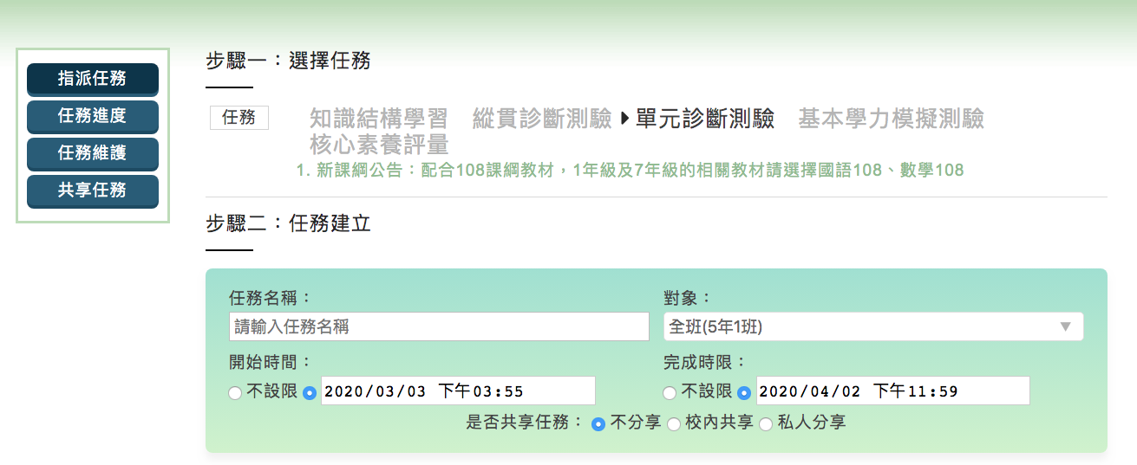
教師使用單元診斷測驗，作為學生作業
（類似課後習作或小考）

Slide 39
3.Q&A
謝謝大家
如果大家還有任何問題，請與我聯絡
林穎俊
mail: highlander@tmail.ilc.edu.tw
電話：9369968#321

